Slide 1
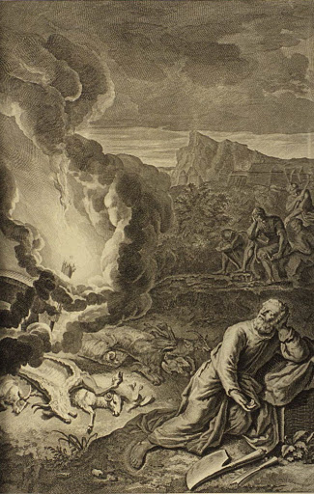
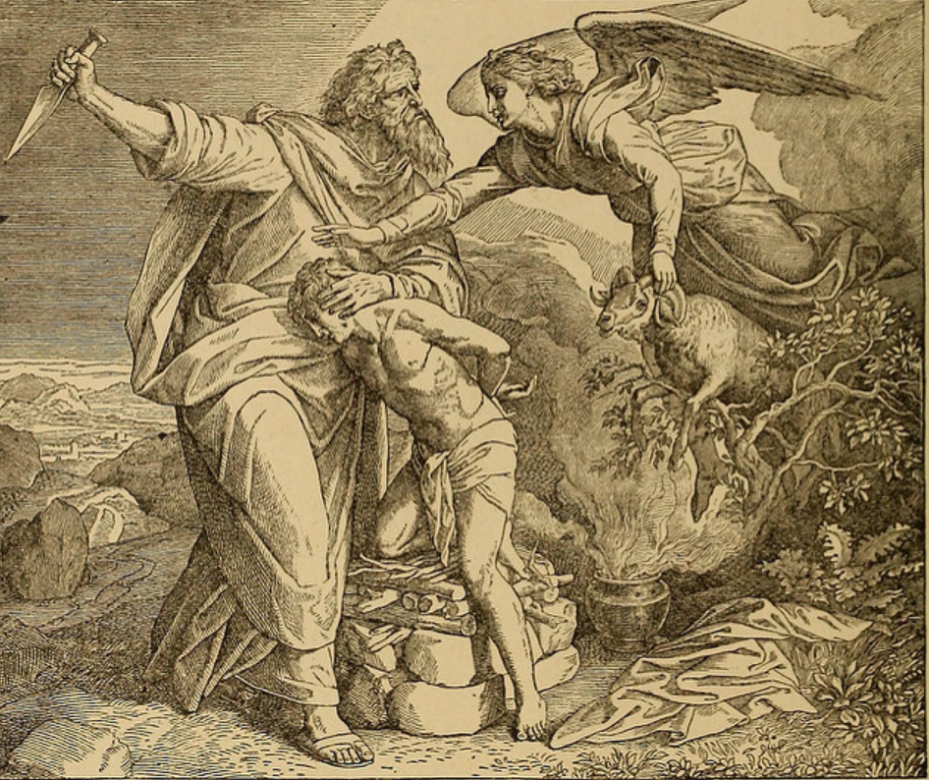
Tafsiran Kejadian II
וֶהְיֵ֖ה בְּרָכָֽה
Notes:
vehye beraka : Kamu akan menjadi suatu keberkatan!

Slide 2
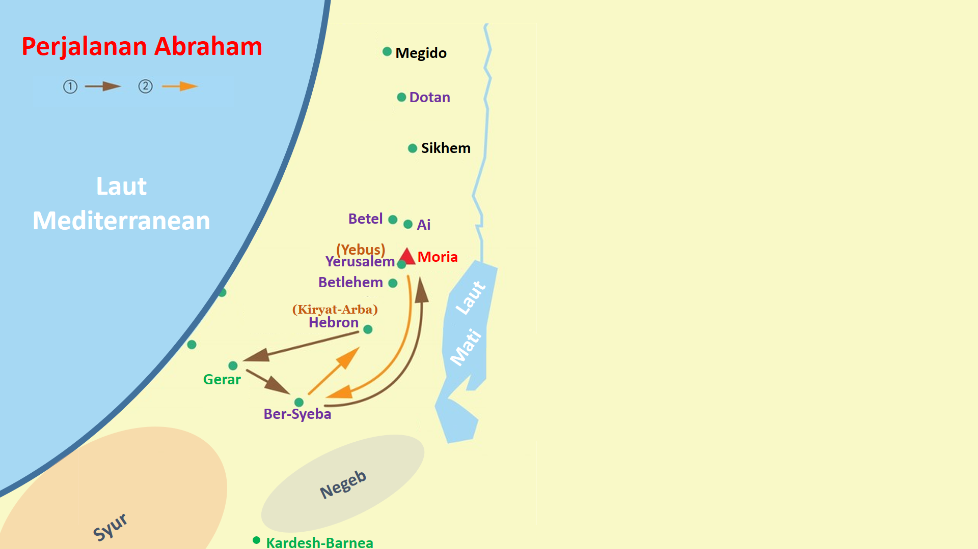

Slide 3
Gambaran Alitabiah tentang Abraham, Ishak dan Yakub Abraham: Bapa Leluhur Iman Umat Percaya Ishak : Ketaanan / Toleransi Yakub : Pengudusan

Slide 4
STRUKTUR KITAB KEJADIAN
Kisah Ismael
Kejadian 25:12-18 / Toledot Ketujuh
@ Toledot Riwayat: Salasilah Ismael
@ Kisah Ismael
@ Salasilah Tegak
Notes:
Menurut Kej. 25, Kej. 36, Salasliah Iamael dan salasilah Esau menyatakan Proses pembentukan Kerajaan-kerajaan di sekeliling Kanaan Di Kawasan Timur Tengah.
Kej. 25:12 – ¹²Inilah keturunan Ismael, anak Abraham yang dilahirkan untuknya oleh Hagar, seorang perempuan Mesir yang menjadi hamba Sarah.

Slide 5
Kej. 25 / Dua Belas Suku Ismael Nebayot, Kedar, Adbeel, Mibsam, Misma, Duma, Masa, Hadad, Tema, Yetur, Nafis, Kedma. Hawila ke daerah Syur yang terletak di sebelah timur Mesir ke arah Asyur. Mereka hidup bertentangan dengan semua saudara.
Notes:
Menurut Kej. 25, Kej. 36, Salasliah Iamael dan salasilah Esau menyatakan Proses pembentukan Kerajaan-kerajaan di sekeliling Kanaan Di Kawasan Timur Tengah.

Slide 6
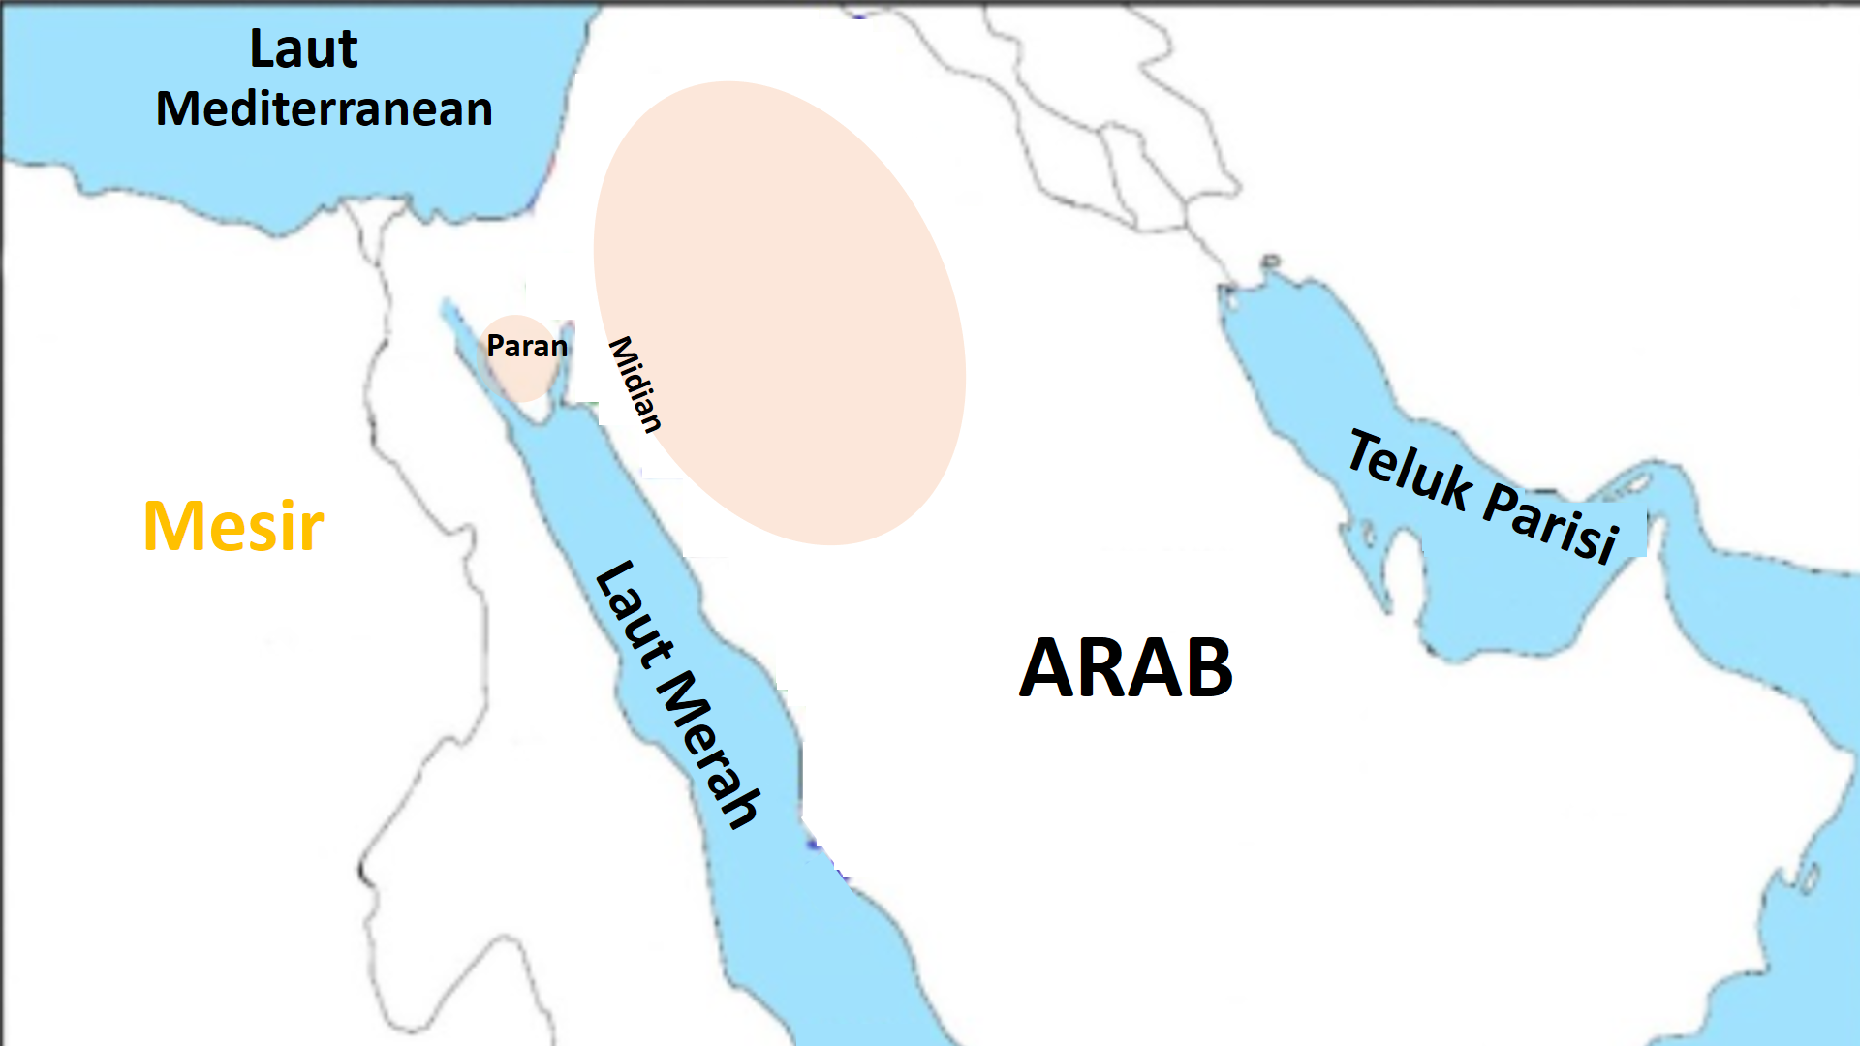
Kej. 25 / 12 Suku Ismael
Notes:
Nebayot, Kedar, Adbeel, Mibsam, Misma, Duma, Masa, Hadad, Tema, Yetur, Nafis, Kedma.

Slide 7
STRUKTUR KITAB KEJADIAN
Kisah Esau
Kejadian 36:1-37:1 / Toledot Kesembilan
@ Toledot Riwayat: Salasilah Esau
@ Kisah Esau
@ Salasilah Tegak
Notes:
Menurut Kej. 25, Kej. 36, Salasliah Iamael dan salasilah Esau menyatakan Proses pembentukan Kerajaan-kerajaan di sekeliling Kanaan Di Kawasan Timur Tengah.

Slide 8
Kej. 36
Teman
Esau
Elifas
Omar
Adah
Zefo
Gaetam
Timna
Kenas
Kenas
Yeus
Oholibama
Nahat
Yaelam
Zerah
Korah
Syama
Miza
Basmat
Rehuel
Notes:
Kaum perempuan Kanaan, iaitu Adah anak Elon, orang Het
Oholibama, anak Ana, anak Zibeon, orang Hewi
Basmat anak Ismael, adik Nebayot

Slide 9
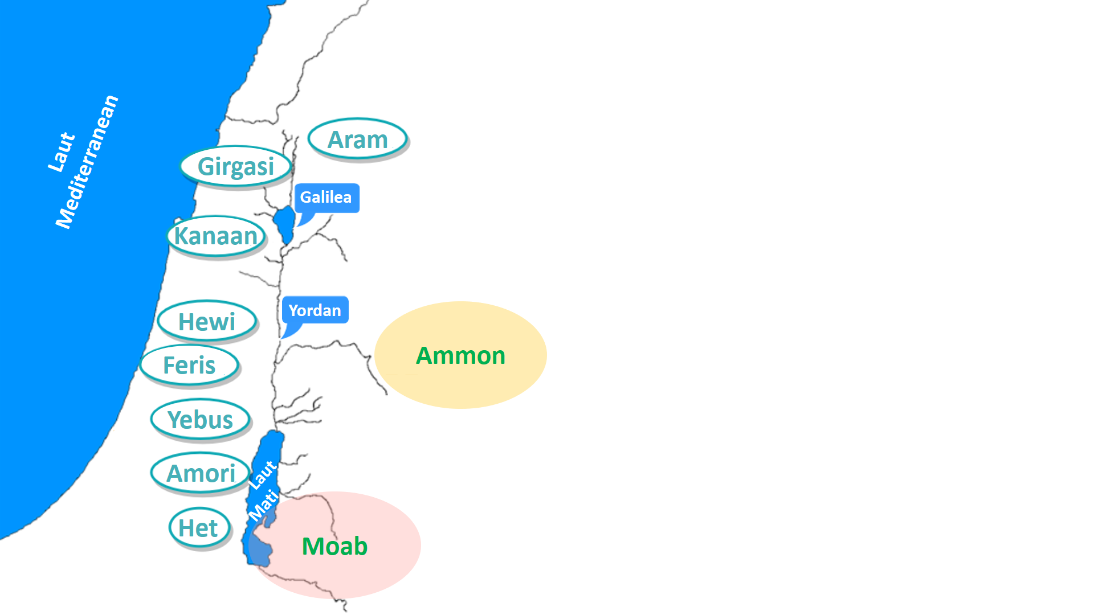
Kej. 36

Slide 10
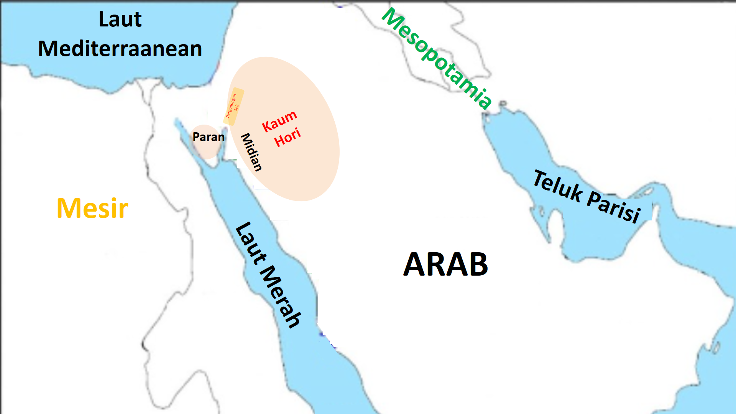
Kej. 36 / Esau
Mediterranean
Notes:
Kej. 36:19-40 – Kaum Hori, penduduk negeri itu, iaitu Lotan, Syobal, Zibeon, Ana, Disyon, Ezer, dan Disyan.

Slide 11
STRUKTUR KITAB KEJADIAN
Kisah Ishak - Zaman Patriarki
Kejadian 25:19-35:29 / Toledot Kelapan
@ Toledot Riwayat: Salasilah Ishak
@ Kisah Ishak
@ Salasilah Ufuk

Slide 12
עָקָר
Kej. 25:19-27
Notes:
‘akar : mandul

Slide 13
Kej. 25:19-27 / Kembar anak Ishak ²¹Ishak berdoa kepada Tuhan untuk isterinya, kerana isterinya itu mandul. Tuhan mengabulkan doanya, lalu Ribka, isterinya pun mengandung. ²²Namun demikian, anak-anaknya bertolak-tolakan dalam kandungannya

Slide 14
Kej. 25:19-28 / Kembar anak Ishak ²³Firman Tuhan kepadanya, "Dua bangsa ada dalam kandunganmu, dan dua suku bangsa akan terpencar daripada rahimmu. Suku bangsa yang satu akan lebih kuat daripada yang lain, dan yang tua akan melayan yang muda."

Slide 15
Kej. 25:19-28 / Kembar anak Ishak ²⁷Esau menjadi pemburu yang mahir dan suka tinggal di padang, manakala Yakub seorang yang tenang dan suka tinggal di khemah. ²⁸Ishak menyayangi Esau, kerana dia suka makan hasil buruannya. Tetapi Ribka menyayangi Yakub.

Slide 16
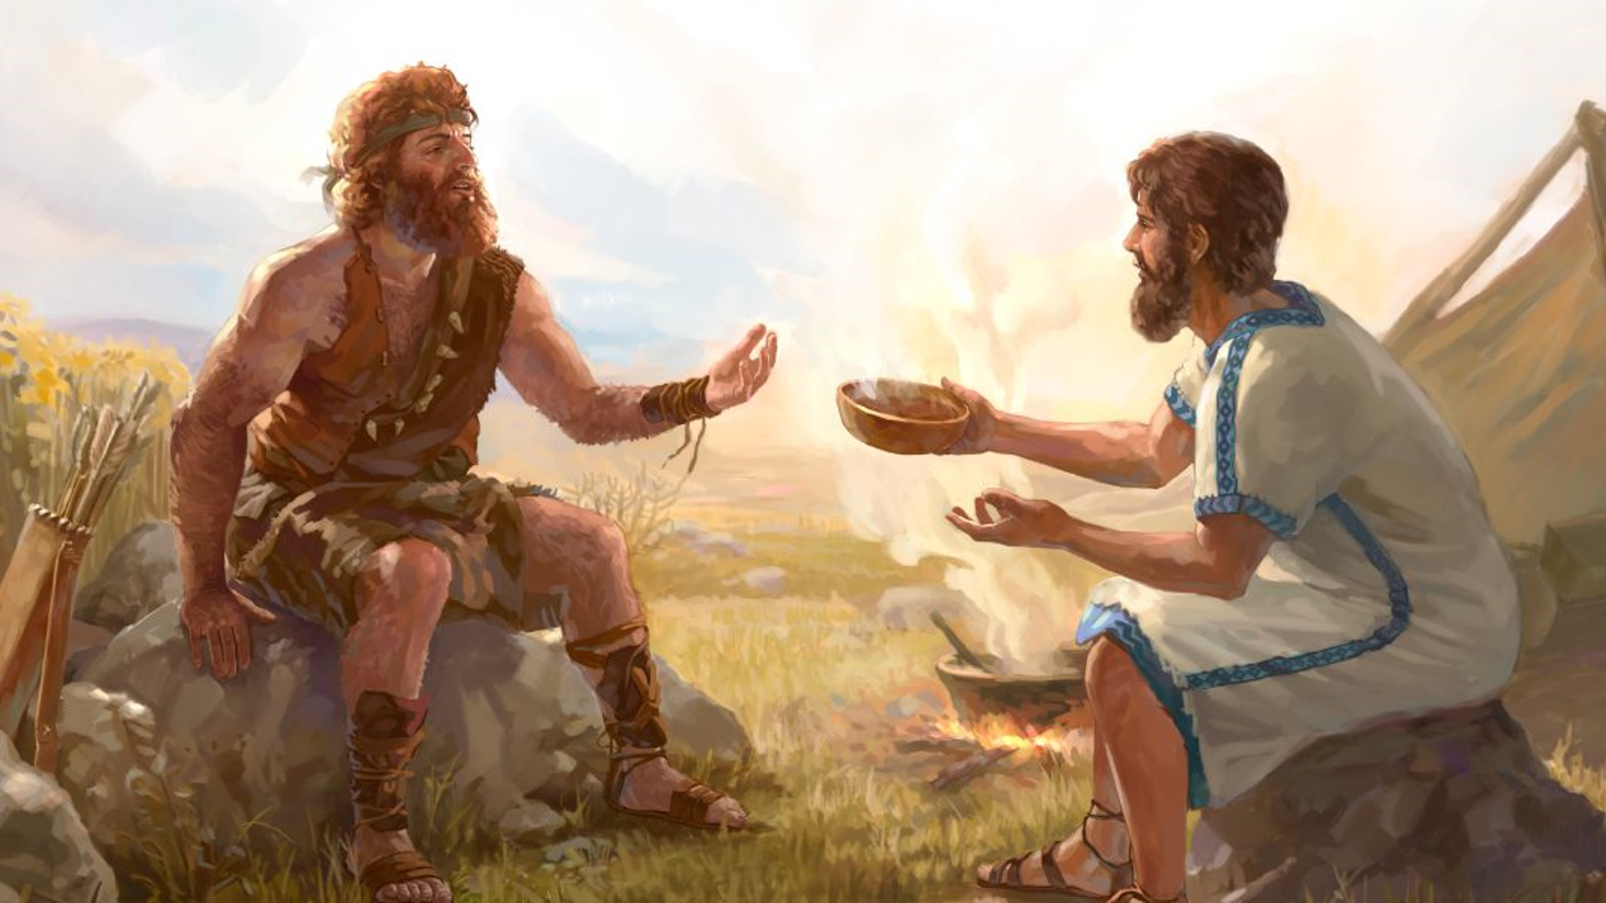

Slide 17
Kej. 25:29-34 / Menjual Hak Anak Sulung ³⁴Kemudian Yakub memberi Esau roti dan masakan kacang merah itu. Esau makan dan minum, lalu bangkit dan pergi. Demikianlah Esau meremehkan haknya sebagai anak sulung itu.

Slide 18
Kej. 21:8-20 / Meremehkan ⁹Pada suatu hari, Sarah melihat anak yang dilahirkan Hagar, seorang perempuan Mesir, bagi Abraham, tertawa (bermain dengan Ishak). #.Memandang ringan, mengabaikan, menghinakan, meremehkan Dia tinggal di gurun itu lalu menjadi seorang pemanah. Tinggallah dia di Gurun Paran, dan seterusnya, ibunya mendapatkan seorang isteri dari Tanah Mesir untuknya.
Notes:
¹⁰Maka berkatalah Sarah kepada Abraham, "Usirlah hamba perempuan itu bersama-sama anaknya, kerana anak hamba perempuan ini tidak boleh menjadi ahli waris bersama-sama anakku, Ishak.“
Mat. 12:31; Mar. 3:29; Luk. 12:10.
Mat. 12:31 – ³¹Ketahuilah: Orang yang berbuat dosa dan mengucapkan kata-kata kufur akan diampuni, tetapi mereka yang mengkufuri Roh Kudus tidak akan diampuni.
Mar. 3:29 – ²⁹Tetapi sesiapa yang mengkufuri Roh Kudus tidak akan diampuni; dia bersalah kerana berbuat dosa kekal.
Luk. 12:10 – ¹⁰Sesiapa yang menentang Anak Manusia dengan kata-katanya dapat diampuni, tetapi mereka yang menghina Roh Kudus tidak dapat diampuni.

Slide 19
Meremehkan / Tertawa (bermain) Mat. 12:31 – ³¹Ketahuilah: Orang yang berbuat dosa dan mengucapkan kata-kata kufur akan diampuni, tetapi mereka yang mengkufuri Roh Kudus tidak akan diampuni. Mar. 3:29 – ²⁹Tetapi sesiapa yang mengkufuri Roh Kudus tidak akan diampuni; dia bersalah kerana berbuat dosa kekal. Luk. 12:10 – ¹⁰Sesiapa yang menentang Anak Manusia dengan kata-katanya dapat diampuni, tetapi mereka yang menghina Roh Kudus tidak dapat diampuni.

Slide 20
Kej. 19 / Meremehkan 14 Maka keluarlah Lot lalu berbicara dengan kedua-dua bakal menantunya yang akan memperisteri anak-anak gadisnya. Katanya, "Bersiaplah, keluarlah dari tempat ini, kerana Tuhan akan memusnahkan kota ini!" Tetapi kedua-dua bakal menantu Lot itu menganggap Lot cuma sedang memperolok-olokkan mereka.
Notes:
Keadaan Pendidikan Keluarga di kota Sodom. memeras fakir miskin dan menindas orang yang melarat, dirampas, tewas oleh pedang, bayi-bayi dihempaskan, dan perut kaum perempuan mereka yang mengandung dirobekkan.

Slide 21
1 Sam 2:30 / Meremehkan ³⁰Jadi, demikianlah firman Tuhan, Allah Israel, 'Aku memang telah berfirman bahawa keluargamu dan keluarga leluhurmu akan hidup di hadapan-Ku untuk selama-lamanya,' tetapi sekarang, demikianlah firman Tuhan, 'jauhlah hal itu daripada-Ku! Orang yang memuliakan-Ku akan Kumuliakan, dan orang yang meremehkan Aku akan dipandang hina.

Slide 22
Kej. 26 / ¹Maka berlakulah bencana kebuluran di negeri itu, lain daripada kebuluran pertama yang menimpa pada zaman Abraham. Maka pergilah Ishak ke Gerar untuk menghadap Abimelekh, raja orang Filistin. Abimelekh adalah geliranan ketua kerajaan Gerar.
Notes:
Kej. 26:2 – ²Lalu Tuhan menampakkan diri kepadanya dan berfirman, "Jangan pergi ke Mesir. Tinggallah di negeri yang akan Kuberitahu kepadamu.

Slide 23
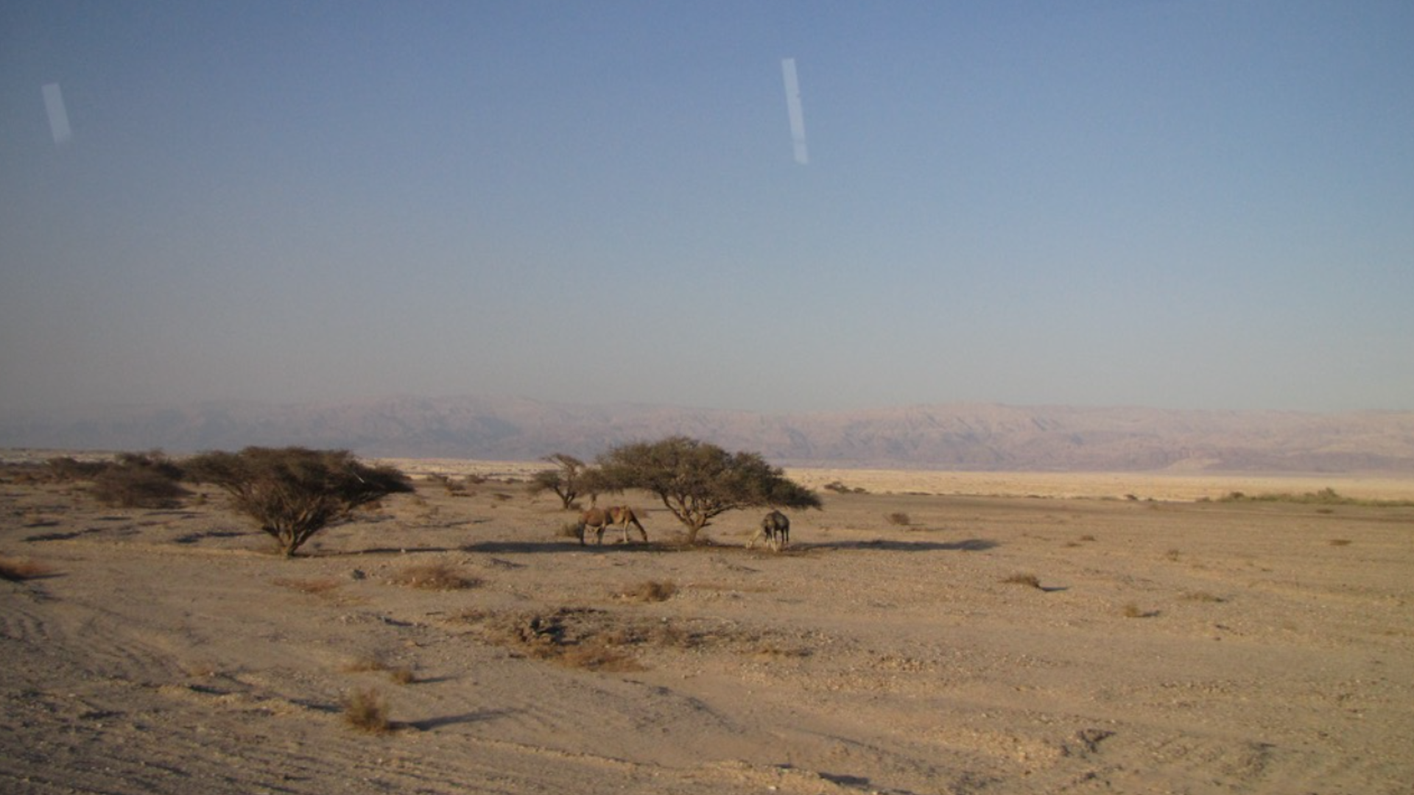
Negeb
Notes:
Negeb

Slide 24
בְּאֵר
Notes:
be‘er : Perigi; בְּאֵרֹ֣ת [be’erot] : perigi-perigi

Slide 25
Kej. 26 / Perigi Ishak ¹⁷Maka pergilah Ishak dari sana. Didirikannya khemahnya di Lembah Gerar lalu tinggal di situ. ¹⁸Kemudian Ishak menggali kembali perigi-perigi yang telah digali pada zaman Abraham, ayahnya, kerana orang Filistin telah menutupnya sesudah kematian Abraham. Dia pun menamai perigi-perigi itu sebagaimana ayahnya menamainya.
Notes:
Kej. 26:19 – ¹⁹Akan tetapi, ketika hamba-hamba Ishak menggali lembah itu dan mendapati di sana sebuah mata air yang membuak-buak airnya,

Slide 26
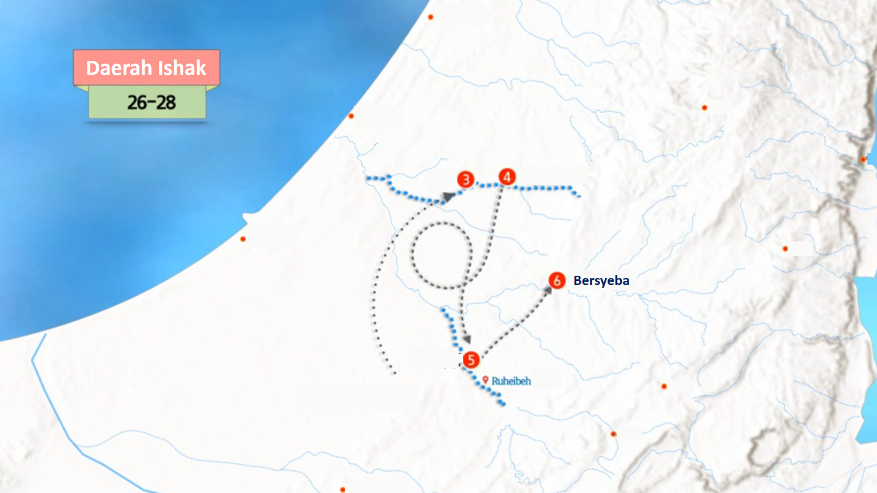
Toleransi
Gerar
Lembah di Gerar
Perigi Esek
Perigi Sitna
Rehobot
Perigi Lahai-Roi
Negeb
Notes:
Toleransi Ishak bukan dari kebudayaan, sopan santun, akhlak, sifat tetapi dari kepercayaan dalam perjanjian-Nya.

Slide 27
Kej. 26 / Ikrar antara Ishak & Abimelekh ²⁶Maka datanglah Abimelekh kepadanya dari Gerar bersama-sama Ahuzat sahabatnya dan Pikhol panglima tenteranya. ²⁸Jawab mereka, "Kami sudah melihat dengan nyata bahawa Tuhan menyertai kamu. Jadi, kami berfikir, 'Sebaiknya ada ikrar antara kita,' iaitu antara kami dan kamu.

Slide 28
Kej. 26 / Ikrar antara Ishak & Abimelekh Mereka saling tidak akan berbuat jahat. Mereka saling berbuat baik dengan damai. lalu mereka pun makan dan minum. Mereka bersumpah satu sama lain.
Notes:
Komuniti nyawa
Kel. 24:11 – 70 Penatua ¹¹Namun begitu, Allah tidak membinasakan para pemuka orang Israel itu. Setelah mereka memandang Allah, mereka pun makan dan minum.
Luk 19:5 – Aku harus menumpang di rumahmu.
Mat 22:2 – ²Dia berkata, "Kerajaan syurga seperti ibarat ini. Seorang raja mengadakan majlis perkahwinan untuk anaknya.
Wahyu 3:20 – ²⁰Dengarlah! Aku berdiri di hadapan pintu sambil mengetuk. Jika seseorang mendengar suara-Ku dan membuka pintu, Aku akan masuk ke rumahnya. Aku akan makan bersamanya dan dia bersama-Ku.

Slide 29
Kej. 26 / Keluarga Esau VS Keluarga Ishak ³⁴Ketika Esau berumur empat puluh tahun, dia memperisteri Yudit, anak Beeri, orang Het, dan Basmat anak Elon, orang Het. ³⁵Kedua-dua isterinya itu menimbulkan kegetiran dalam hati Ishak dan Ribka.
Notes:
Kej. 15:16 – ¹⁶Keturunan yang keempat akan kembali ke sini, kerana kejahatan orang Amori belum mencapai tahap puncaknya."

Slide 30
Kej. 28:9 / Keluarga Esau ⁹Lalu Esau pergi kepada Ismael, dan mengambil Mahalat menjadi isterinya di samping isteri-isterinya yang lain. Mahalat ialah adik Nebayot, anak Ismael anak Abraham.

Slide 31
Perallisme / Kej.6:1-8 Teologi Kehilangan Tanah Anak-anak Allah: Anak perempuan manusia: Kej. 6:2, anak-anak Allah melihat betapa elok paras rupa anak perempuan manusia itu. Lalu mereka memperisteri sesiapa sahaja perempuan yang dipilih mereka.

Slide 32
Orang Het Orang Het adalah keturunan Sem (Kej 15:20). Orang Het tinggal di kawasan Hebron (Kej 23:3-20) dan di pergunungan di wilayah Kanaan (Bil 13:29). Orang Het paling berkuasa dari kaum-kaum yang tinggal di Kanaan (Yos. 1:4)
Notes:
Yos. 1:4 – ⁴Daerahmu akan terbentang dari gurun dan dari Gunung Lebanon ini sampai sungai besar, iaitu Sungai Efrat – seluruh negeri orang Het – sampai Laut Besar, di arah matahari terbenam.

Slide 33
בָרַךְ
Kej. 27 / Ishak
Notes:
barak : keberkatan

Slide 34
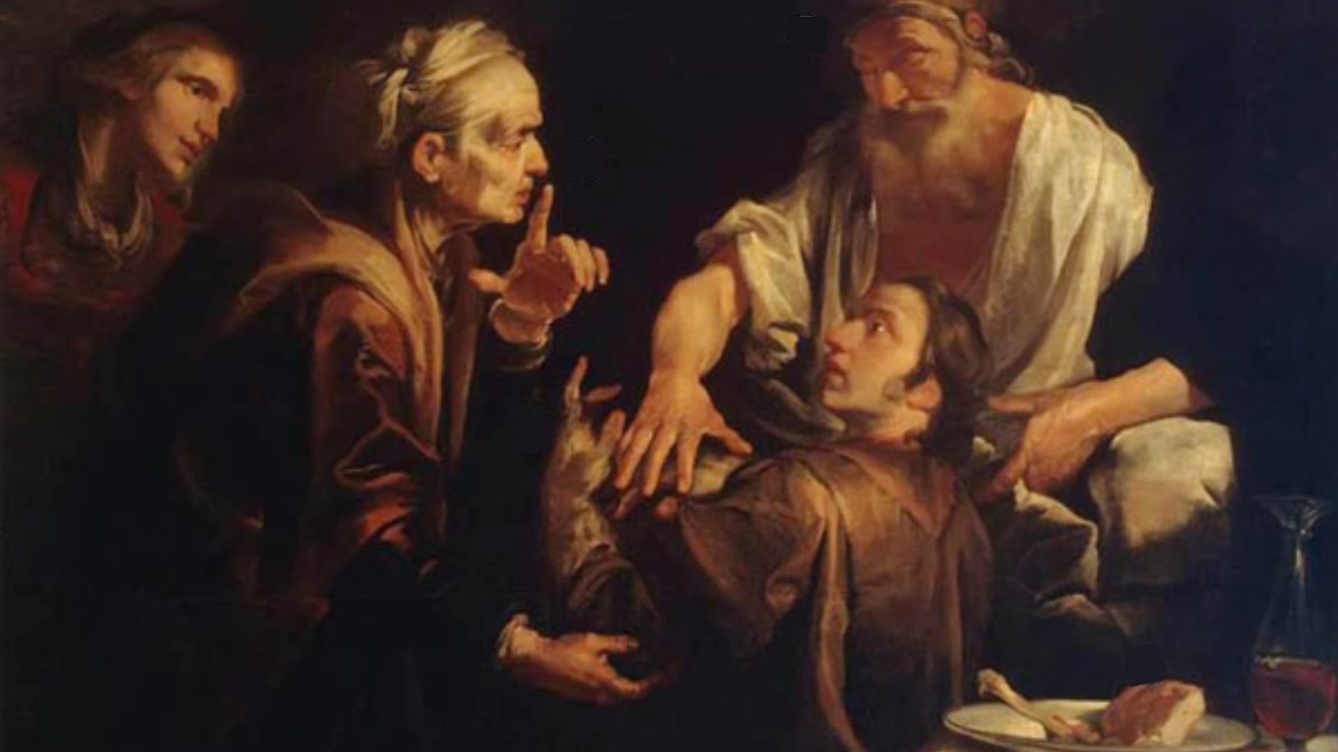

Slide 35
Doa Ishak (Perjanjian Kerajaan) "Sesungguhnya, bau anakku ini seperti bau padang yang diberkati Tuhan. ²⁸Kiranya Allah mengurniakan kepadamu embun dari langit, tempat-tempat yang subur di bumi, serta gandum dan air anggur yang berlimpahan. ²⁹Semoga bangsa-bangsa takluk kepadamu, dan suku-suku bangsa tunduk kepadamu. Jadilah tuan atas saudara-saudaramu, dan semoga anak-anak ibumu tunduk kepadamu. Terkutuklah orang yang mengutuk kamu, dan diberkatilah orang yang memberkatimu."
Notes:
Kej. 27:27-29 –
Ribka membantu Yakub untuk Ishak memberktinya.

Slide 36
Kej. 28:3 / Doa Ishak (Rasmi) ³Semoga Allah Yang Maha Kuasa memberkati kamu, membuat kamu beranak cucu, dan memperbanyak bilangan keturunanmu, sehingga kamu menjadi satu bangsa yang besar. ⁴Semoga Dia mengurniakan berkat Abraham kepadamu dan kepada keturunanmu, sehingga kamu mewarisi negeri tempat kamu tinggal sebagai pendatang ini, iaitu negeri yang telah dikurniakan Allah kepada Abraham."
Notes:
Kej. 28:1 – 1 .... "Kamu tidak boleh memperisteri mana-mana antara wanita Kanaan.

Slide 37
Kej. 28:1 / Doa Ishak (Rasmi) Kej. 28:1 – 1 .... "Kamu tidak boleh memperisteri mana-mana antara wanita Kanaan. Kej. 15:16 - ¹⁶Keturunan yang keempat akan kembali ke sini, kerana kejahatan orang Amori belum mencapai tahap puncaknya."

Slide 38
Gambaran Alkitabiah 3 tokoh Abrhama : Leluhur Iman Umat percaya Isahk : Ketaatan Iman Yakub : Pengudusan Iman

Slide 39
Ishak : Ketaatan Iman 1. Membersembahkan Ishak sebagai korban 2. Menyambuat Isteri secara pasif 3. Menggali perigi-perigi 4. Memberkati Yakub secara rasmi Ketaatan Ishak yang paling klimaks

Slide 40
פַּדֶּ֣נָֽה אֲרָ֔ם
Kej. 28-35 / Perjalanan Aram Yakub
Notes:
paddena ‘aram : Perjalanan Aram selama 20 tahun
אֲרָ֔ם [aram] bererti padang yang luas / besar.

Slide 41
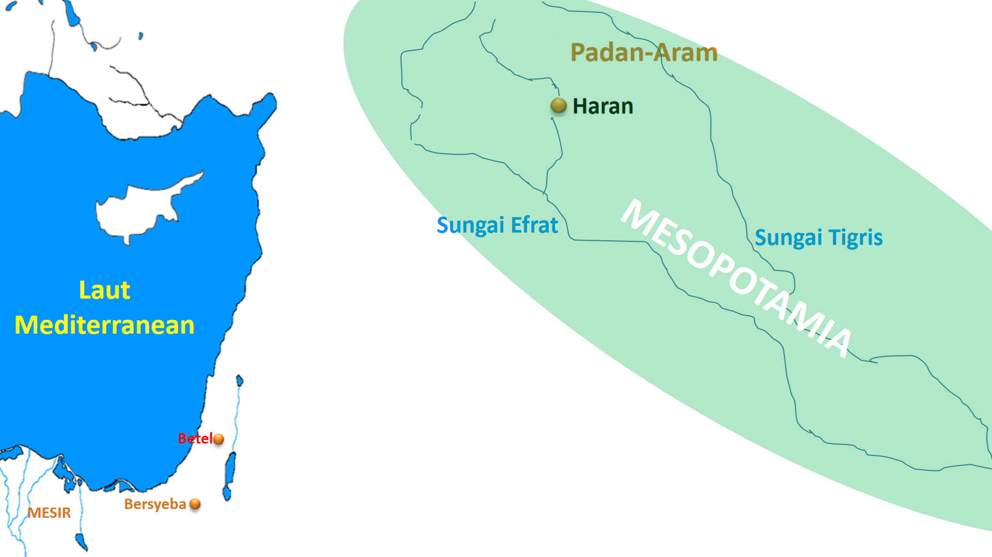
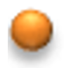
Pergunungan Gilead
Ramot di Gilead
Sikhem
Yabok(Pniel)
(Lus)
Notes:
Kej 28:10-12 – ¹⁰Yakub meninggalkan Bersyeba dan pergi ke Haran. ¹¹Sampailah dia di suatu tempat dan lantaran matahari sudah terbenam, bermalamlah dia di situ. Dia mengambil sebuah batu yang berada di situ untuk dijadikan bantal lalu berbaringlah dia di situ. ¹²Dia pun bermimpi bahawa dia ternampak sebuah tangga yang terdiri di bumi dengan bahagian puncaknya sampai ke langit. Para malaikat Allah turun naik di tangga itu.

Slide 42
בֵֽית־אֵ֖ל
Kej. 28
Notes:
bet-’el : betel

Slide 43
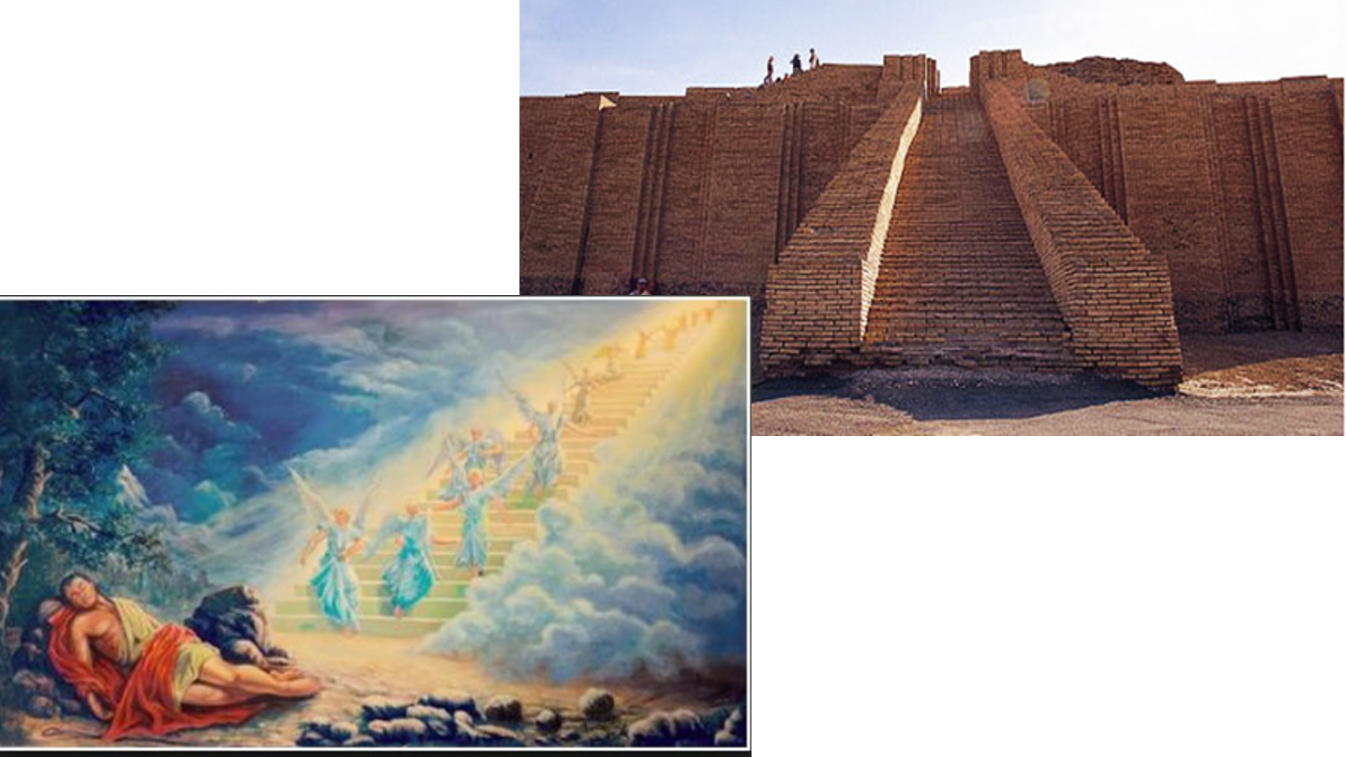

Slide 44
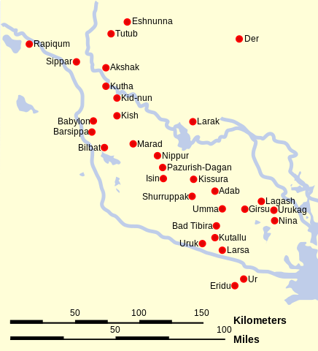
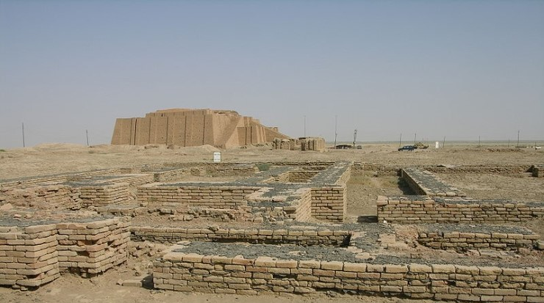
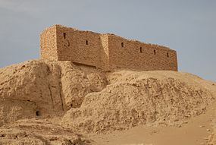
Kej. 10 / Menara
Notes:
Kej. 10:9 – ¹⁰Wilayah utama kerajaannya terdiri daripada Babel, Erekh, Akad, dan Kalne, yang kesemuanya terletak di Tanah Sinear. ¹¹Dari situ dia pergi ke Asyur, lalu membina Niniwe, Rehobot-Ir, Kalah, ¹²dan Resen yang terletak di antara Niniwe dengan Kalah; iaitu kota raya yang besar. ¹³Misraim beranakkan: Ludim, Anamim, Lehabim, Naftuhim, ¹⁴Patrusim, Kasluhim (yang merupakan susur galur orang Filistin), dan Kaftorim.

Slide 45
Kej. 28:13-15 / Perjanjian Tuhan dan Yakub ¹³Tampak pula Tuhan berdiri di sisi Yakub dan berfirman, "Akulah Tuhan, Allah Abraham, datukmu, dan Allah Ishak. Tanah tempat kamu berbaring ini akan Kuberikan kepadamu dan kepada keturunanmu. ¹⁴Keturunanmu akan menjadi begitu ramai sebagaimana debu tanah, dan kamu akan berkembang ke barat, ke timur, ke utara, dan ke selatan. Melalui kamu dan melalui keturunanmu semua kaum bangsa di bumi akan memperoleh berkat. ¹⁵Sesungguhnya, Aku menyertai kamu dan akan menjaga kamu ke mana-mana pun kamu pergi. Aku akan membawa kamu kembali ke negeri ini, kerana Aku tidak akan meninggalkan kamu sampai Aku melaksanakan apa yang telah Kujanjikan kepadamu."

Slide 46
Kej. 28:13-15 / Perjanjian Tuhan dan Yakub ¹⁷Dia menjadi takut lalu berkata, "Betapa menggerunkan tempat ini! Ini tidak lain daripada Rumah Allah! Dan ini pintu gerbang syurga!" ¹⁸Keesokan harinya Yakub bangun pagi-pagi. Dia mengambil batu yang dijadikan bantalnya lalu mendirikannya menjadi sebuah tugu dan menuangkan minyak ke atas tugu itu. ²²….Aku akan mempersembahkan kepada-Mu sepersepuluh daripada segala sesuatu yang Kaukurniakan kepadaku."
Notes:
Sepersepuluh bererti Tuhan raja segala raja

Slide 47
Tangga yang terdiri di bumi Selepas Air Bah Nuh, manusia membuat Kuil dengan bentuk tangga (Zigurat) Zaman Yesus menjelaskan keselamatan kepada Natanael oleh Filipus (Yoh 1:47-51). ⁵¹Yesus berkata kepadanya, "Sesungguhnya, Aku berkata kepadamu, kamu akan melihat langit terbuka dan malaikat-malaikat Allah turun naik menemui Anak Manusia (Jalan meneju ke Syurga). Kalau menurut Orang Yahudi??? - Masias
Notes:
Yoh 1:47 – ⁴⁷Ketika Yesus melihat Natanael berjalan ke arah-Nya, Dia berkata, "Ini orang Israel tulen, tiada yang palsu pada dirinya."

Slide 48
Tangga : Jalan kamu akan melihat langit terbuka dan malaikat-malaikat Allah turun naik menemui Anak Manusia (Jalan meneju ke Syurga). Yohanes 14:6 6Yesus menjawab, "Akulah jalan, kebenaran dan hidup. Tiada seorang pun datang kepada Bapa kecuali melalui-Ku.
Notes:
Yoh 1:47 – ⁴⁷Ketika Yesus melihat Natanael berjalan ke arah-Nya, Dia berkata, "Ini orang Israel tulen, tiada yang palsu pada dirinya."

Slide 49
(900 KM)
Pergunungan Gilead
Ramot di Gilead
Sikhem
Yabok(Pniel)
Notes:
Padan-Aram bererti jalan meneju ke arah Aram.

Slide 50
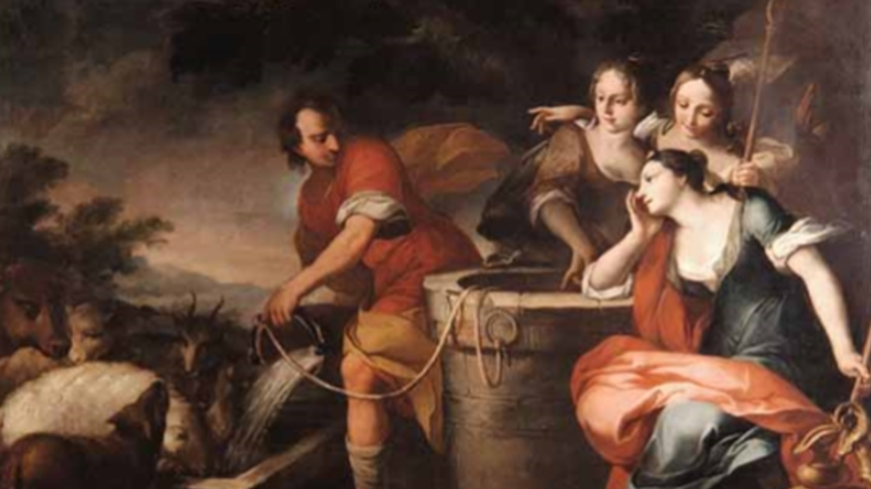
Kej. 29

Slide 51
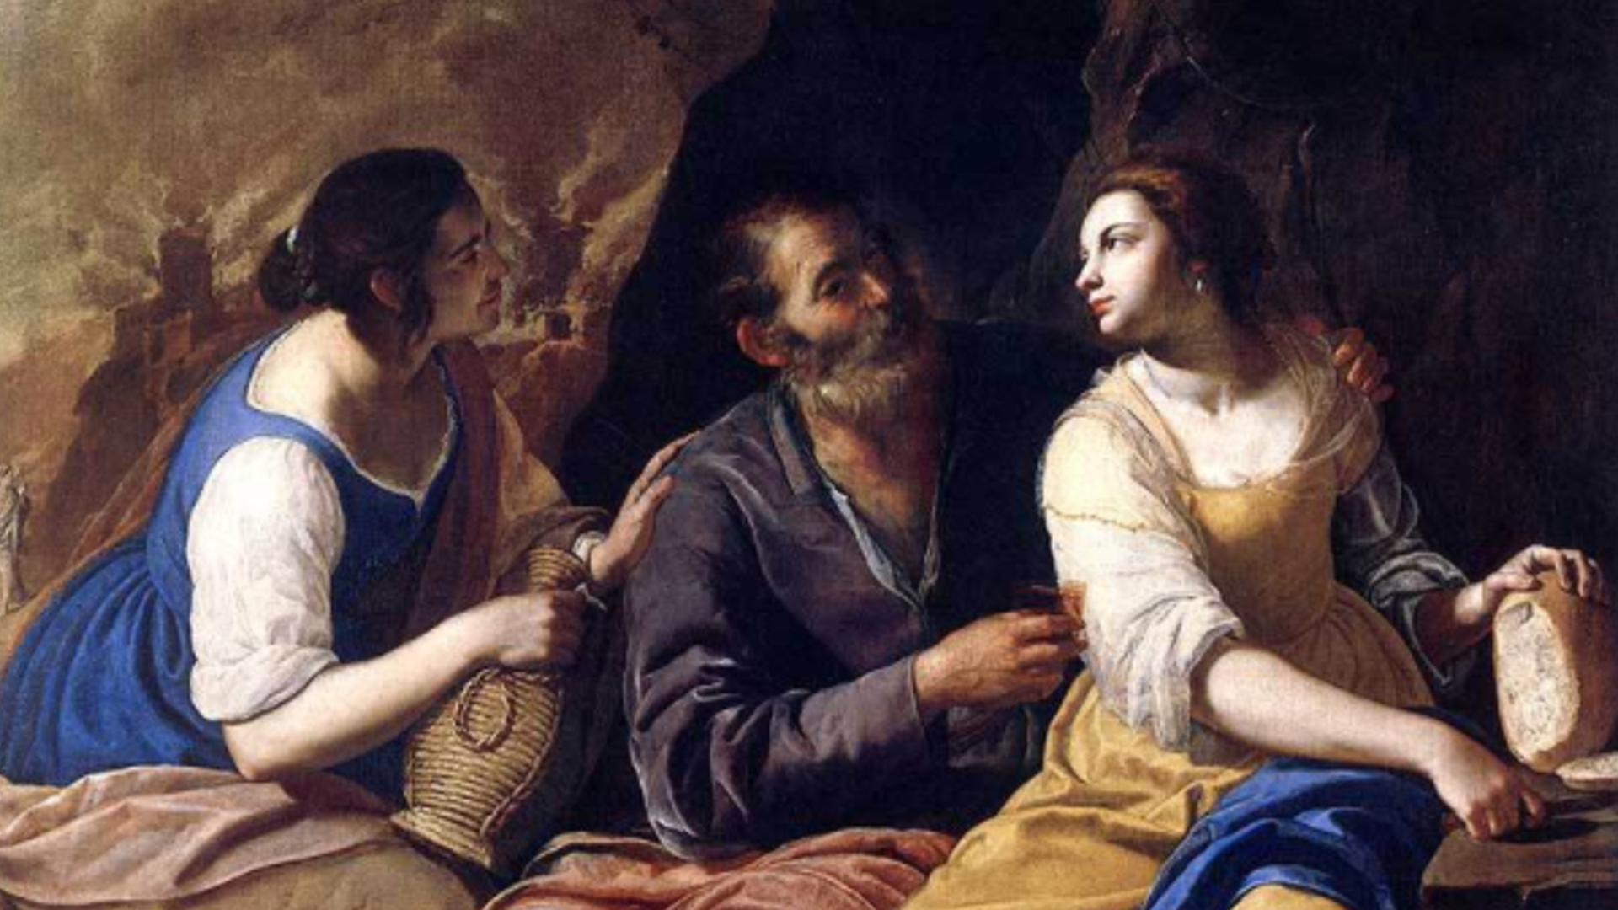

Slide 52
Kej. 29 / Yakub menikahi Lea dan Rahel ¹⁸Yakub jatuh cinta kepada Rahel lalu dia berkata, "Aku akan bekerja dengan pak cik selama tujuh tahun lama demi mendapatkan Rahel, anak pak cik yang lebih muda itu." ²¹Kemudian berkatalah Yakub kepada Laban, "Berikanlah bakal isteriku kerana waktuku sudah tiba. Aku mahu menikahinya."

Slide 53
Mengapakah pak cik menipuku?" ²⁶Jawab Laban, "Di tempat kami ini tiada orang yang memberikan anak yang lebih muda mendahului anak sulungnya. ²⁷Genapkan dahulu tujuh hari pernikahanmu dengan anakku ini, kemudian anakku yang muda itu akan kuberikan juga kepadamu dengan syarat kamu bekerja denganku selama tujuh tahun lagi."
Notes:
Kej 29:28 – ²⁸Yakub menyanggupinya. Dia menggenapi tujuh hari pernikahannya dengan Lea, dan setelah itu Laban memberikan pula Rahel, anaknya, kepada Yakub untuk menjadi isterinya.

Slide 54
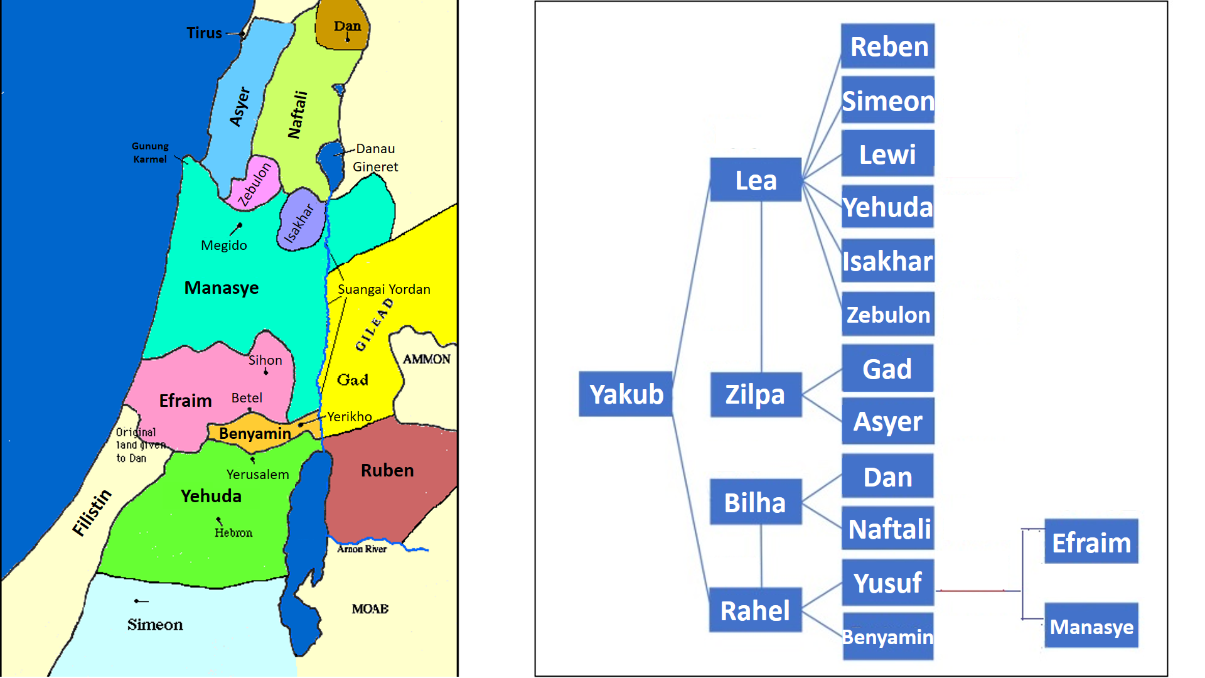
Kej. 29:31 ~
30:24
# Dina

Slide 55
Nama-Nama 12 anak Yakub Ibunya Lea (לֵאָה) – Penat, Letih, kesedihan Ruben (רְאוּבֵן): Mendapat Anak Lelaki Simeon (שִׁמְעוֹן): Tuhan mengabulkan doaku. Lewi (לֵוִי): Mereka akan lebih erat. Yehuda (יְהוּדָה): Aku bersyukur kepada TUHAN. Isakhar (יִשָּׂשׂכָר): Allah telah memberiku upah Zebulon (זְבוּלוּן): satu anugerah yang bagus Dina (דִּינָה): Keadilan, mengunjungi, mengamati
Notes:
Kej. 29:31 - ³¹Tuhan melihat betapa Lea tidak dicintai. Maka Dia membuka rahim Lea, tetapi Rahel mandul.

Slide 56
Nama-Nama 12 anak Yakub Ibunya Zilpa (זִלְפָה): mengalir-alir Hamba Perempuan Lea - Gad (גָּד): bernasib baik, untung nasib yang baik, mujur telah datang Asyer (אָשֵׁר): berbahagia
Notes:
Kej. 29:31 - ³¹Tuhan melihat betapa Lea tidak dicintai. Maka Dia membuka rahim Lea, tetapi Rahel mandul.

Slide 57
Nama-Nama 12 anak Yakub Ibunya Bilha (בִּלְהָה): Risau, susah Hamba Perempuan Rahel – Dan ( דָּן): Hakim Naftali (נַפְתָּלִי): Bergelut, menang
Notes:
Kej. 29:31 - ³¹Tuhan melihat betapa Lea tidak dicintai. Maka Dia membuka rahim Lea, tetapi Rahel mandul.

Slide 58
Nama-Nama 12 anak Yakub Ibunya Rahel (רָחֵל)- Domba Betina Yusuf (יוֹסֵף): Penolong Benyamin (בִּנְיָמִין): Anak Lelaki tangan Kanan Anak Yusuf Manasye (מְנַשֶּׁה): lupa Efraim (אֶפְרַיִם): Allah telah mengurniakan anak berhasil
Notes:
Kej. 29:31 - ³¹Tuhan melihat betapa Lea tidak dicintai. Maka Dia membuka rahim Lea, tetapi Rahel mandul.

